Slide 1
Controlo de Apresentações PowerPoint por Voz
Interação Multimodal
Mariana Perna 108067 | Sara Almeida 108796
Notes:
Sara
Good morning, everyone. Today, we’ll explore how voice commands can revolutionize the way we interact with presentations. As technology evolves, multimodal interfaces are becoming increasingly relevant, offering more natural ways to control systems. But, does voice truly enhance the experience, or could it end up being just another unnecessary feature? Let’s dive in and find out.

Slide 2
Índice
01
02
03
04
05
06
07
Introdução
Objetivo do Projeto
Tecnologias Usadas
Funcionalidades Implementadas
Demonstrações Práticas
Desafios Enfrentados
Conclusão e Trabalhos Futuros
Notes:
Sara

Slide 3

Introdução
Contextualização:
Apresentações são essenciais em reuniões, aulas e eventos.
O controlo manual de slides pode interromper o fluxo da apresentação.
Motivação:
Simplificar a interação com comandos de voz.
Tornar apresentações mais acessíveis e dinâmicas.
Notes:
Sara
As apresentações fazem parte do nosso dia-a-dia em contextos profissionais e académicos. Contudo, o controlo manual dos slides pode ser uma distração, prejudicando a fluidez e a eficácia. Com este projeto, propus-me a resolver este problema ao introduzir comandos de voz como forma de interação, tornando as apresentações mais simples e acessíveis.

Slide 4

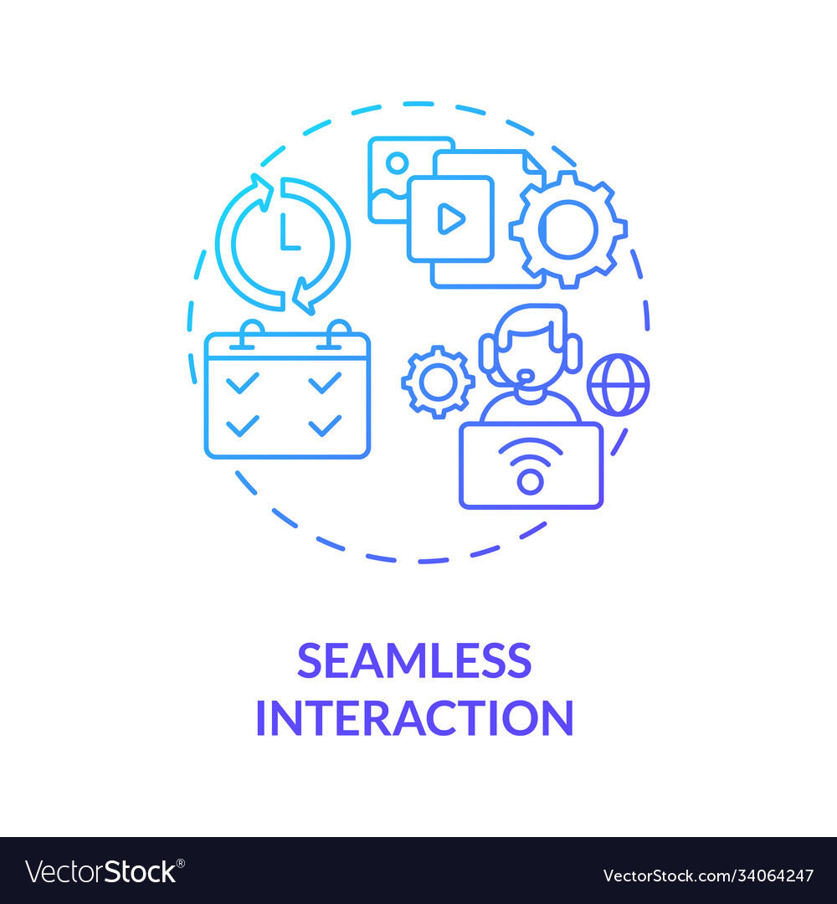
Objetivo do Projeto
01
02
Desenvolver um sistema para controlar o PowerPoint através de comandos de voz em português europeu
Fornecer interação e feedback simples e intuitivos para apresentadores
Notes:
Sara
The objective of our project is to develop a system that allows presenters to control their PowerPoint slides using voice commands in European Portuguese. The key goal is to create a natural and intuitive interaction, with timely feedback to support the presenter’s flow. The big question we aim to answer is: how do we make this system as smooth and reliable as possible?

Slide 5
Tecnologias Utilizadas
Microsoft Speech SDK
RASA NLU
Microsoft Office Interop API
Para reconhecimento e síntese de voz
Processamento de linguagem natural para interpretar comandos de voz
Controlo e manipulação de apresentações
https://www.nuget.org/packages/Microsoft.Office.Interop.PowerPoint/
https://learn.microsoft.com/pt-pt/javascript/api/powerpoint?view=powerpoint-js-preview
Notes:
Sara
Para implementar esta solução, utilizei ferramentas como o RASA, que permite interpretar comandos de voz com precisão, a API do PowerPoint, que proporciona controlo direto sobre as apresentações, e WebSockets, que garantem a comunicação em tempo real entre os diferentes componentes do sistema.

Slide 6
Intents Implementadas
01
02
Sair da Apresentação
Recomeçar Apresentação
Command: “Terminamos assim a apresentação”, “Fechar a apresentação”, “Fecha o PowerPoint”, “Termina a apresentação”, “Encerra a apresentação”, “Acaba a apresentação”
Feedback: "Apresentação fechada com sucesso."
Command: “Reinicia a apresentação”, “Começa do início”, “Reinicie a apresentação”, “Quero começar do início”, “Começar a apresentação de novo”, “Volte ao primeiro slide”
Feedback: "Apresentação reiniciada no primeiro slide."
Notes:
Mariana
Starting with one of the core features, we have the ability to initiate a presentation using voice commands. By simply saying, ‘Vamos dar início à apresentação,’ the system will trigger the slideshow. The system will confirm this action by saying: ‘Iniciando a apresentação.’ This ensures that the presenter can begin smoothly without manual interaction.
Next, we have the pause and resume functionality. During a presentation, the presenter might need to pause or end the session. Commands such as ‘Vamos fazer uma pausa rápida’ or ‘Terminar a apresentação’ can be used here. The system provides feedback like ‘A encerrar a apresentação.’ This keeps the flow structured while maintaining control.

Slide 7
Intents Implementadas
03
04
Ir para o próximo slide
Voltar para o slide anterior
Command: “Slide anterior”, “Esqueci-me de dizer uma coisa no slide anterior”, “Voltar para o slide anterior”, “Vai para trás”, “Retroceder para o slide anterior”
Feedback: ”Voltando ao slide anterior.”
Command: “Avança para o tópico seguinte.”, “Próximo slide, por favor”, “Estou farta deste slide passa para o próximo”, “Já terminei este”
Feedback: ”Avançando para o próximo slide.”
Notes:
Mariana
To advance through the presentation, we can use commands like ‘Passa para o slide seguinte’ or ‘Avança para o tópico seguinte.’ This is one of the most frequently used features. The system confirms the action with a notification: ‘Move to the next slide.’ This ensures smooth navigation without distracting the presenter.
Sometimes, a presenter might need to revisit a previous point. Using commands like ‘Volta ao slide anterior’ or ‘Volta ao tema passado,’ the system allows seamless navigation to the previous slide. The feedback here is straightforward: ‘Move back to the previous slide.’ This ensures the presenter knows they’re on the right slide.

Slide 8
Intents Implementadas
05
06
Zoom In de uma imagem
Zoom Out da imagem
Command: “Dá zoom na imagem”, “Faz zoom na imagem do slide”, “Quero ver melhor esta imagem”, “Amplia o slide na zona da imagem”
Feedback: “Simulando zoom na área principal: {focusShape.Name}.”
Command: “Dá zoom out”, “Volta ao tamanho normal”, “Revertendo o zoom”, Diminui o zoom”, “Mostra o slide no tamanho original”, “Voltando ao tamanho normal do slide”
Feedback: ”Zoom revertido”
Notes:
NAO DIZER JA AS FORMAS

Slide 9
Intents Implementadas
07
08
Ir para o slide com o título …
Ir para o slide número …
Command: “Mostra-me o slide com o título Introdução”, “Quero ver o slide chamado Introdução”, “Voltando ao slide Introdução”, “Vai para o slide com o título Introdução”, “Quero saltar para o slide Introdução”
Feedback: "Indo para o slide com o título Arquitetura"
Command: "Passando para o slide número 8”, “Vai para o slide número 8”, “Mostra-me o slide número 8, por favor”, “ Muda para o slide número 8”, “Quero o slide número 8”
Feedback: "Indo para o slide número 8."
Notes:
ANDAR PARA TRAS AQUI
MOstrar que da para ir para o Indice e voltar ao slide 9

Slide 10
Intents Implementadas
09
10
Highlight Elementos Específicos
Tempo atual da apresentação
Command: “Quanto tempo passou?”,“Mostra o tempo da apresentação”, “Quanto tempo de apresentação?”, “Diz-me o tempo desde o início.”, “Tempo total da apresentação.”, “Quero saber o tempo decorrido.”
Feedback: ”Tempo decorrido: {Hours} horas, {Minutes} minutos e {Seconds} segundos.”
Command: "Destaca a frase Bom dia a todos”, “Sublinha a frase Bom dia a todos”, “Realça Bom dia a todos”, “Dá ênfase à frase Bom dia a todos”
Feedback: “"Texto '...' destacado”
Notes:
Espero nao estar a passar o tempo permitido

Slide 11
Intents Implementadas
09
10
Slide Atual
Quantos slides faltam para terminar
Command: "Em que slide estou?”, “Qual o slide atual?”, “Estou no slide quantos?”, “Que slide está a ser apresentado?”, "Slide atual, por favor”, “Estou no slide quantos agora?”, “Qual é o slide agora?”
Feedback: “Você está no slide número {...}. “
Command: "Quantos slides faltam?”, “Quantos slides ainda restam?”,” Quantos slides ainda há?”, “Quanto falta para terminar a apresentação?”, “Falta muito para acabar os slides?”, “Ainda faltam muitos slides?”
Feedback: "Ainda faltam {...} slides para terminar a apresentação."
Notes:
perguntar sobre slides

Slide 12
Intents Implementadas
11
12
Parar Timer
Iniciar Timer
Command: “Para o temporizador”, “Desliga o temporizador”, “Termina o temporizador”Quero parar o cronómetro”
Feedback: "Temporizador parado. Tempo decorrido: {Hours} horas, {Minutes} minutos e {Seconds} segundos."
Command: "Inicia o temporizador”, “Quero começar a cronometrar”, “Começa o temporizador”, “Liga o temporizador”, “Quero ativar o temporizador”
Feedback: “Temporizador iniciado.”
Notes:
Mariana
Sometimes, it’s important to emphasize specific content on a slide. By saying ‘Sublinhar a frase...,’ the system highlights the desired element. Feedback such as ‘Sublinhando a frase...’ keeps the presenter informed, ensuring key information is emphasized.
Lastly, we have the presenter view. This feature is critical for providing additional notes and guidance during a presentation. By using the command ‘Preciso das minhas notas,’ the system activates presenter mode. A notification ‘Presenter view enabled’ confirms this, offering the presenter enhanced control.
Please hihtlited the sentence initiated by : “” “”

Slide 13
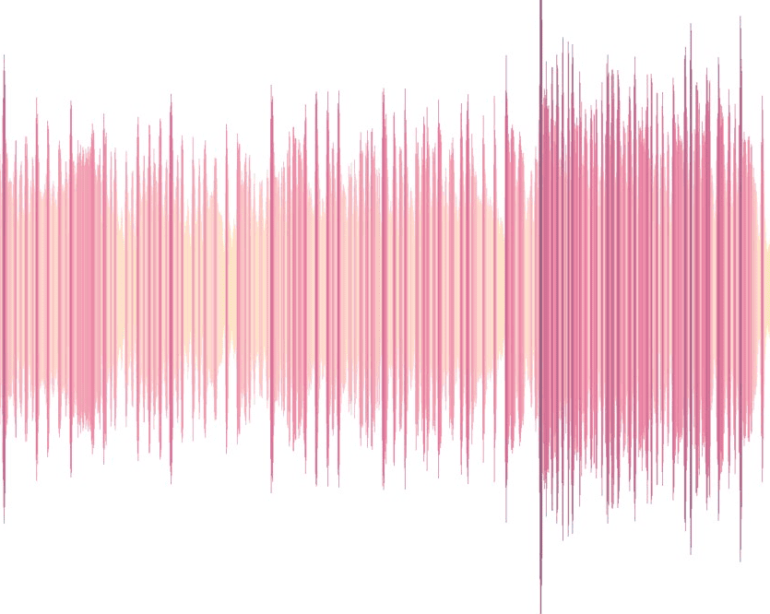
Demonstrações Práticas
___________
Notes:
Mariana
Our system interaction starts with a wake word, ‘Olá PowerPoint!’ This activates the listening mode, ready to process commands. We’ve designed several features to streamline presentations, each with specific actions, voice commands in Portuguese, and immediate feedback. Let’s take a closer look at these features.

Slide 14

Desafios Enfrentados
Sotaque
Variabilidade no sotaque e na língua
Perceber o sistema
Feedback
Oferecer retorno claro e discreto
Estudar e analisar o sistema
Notes:
Sara
Multimodal interaction presents its own set of challenges. These include handling linguistic variability, ensuring minimal latency, and providing feedback that doesn’t distract the presenter. But most importantly, what determines whether users will actually accept and adopt such a system?

Slide 15
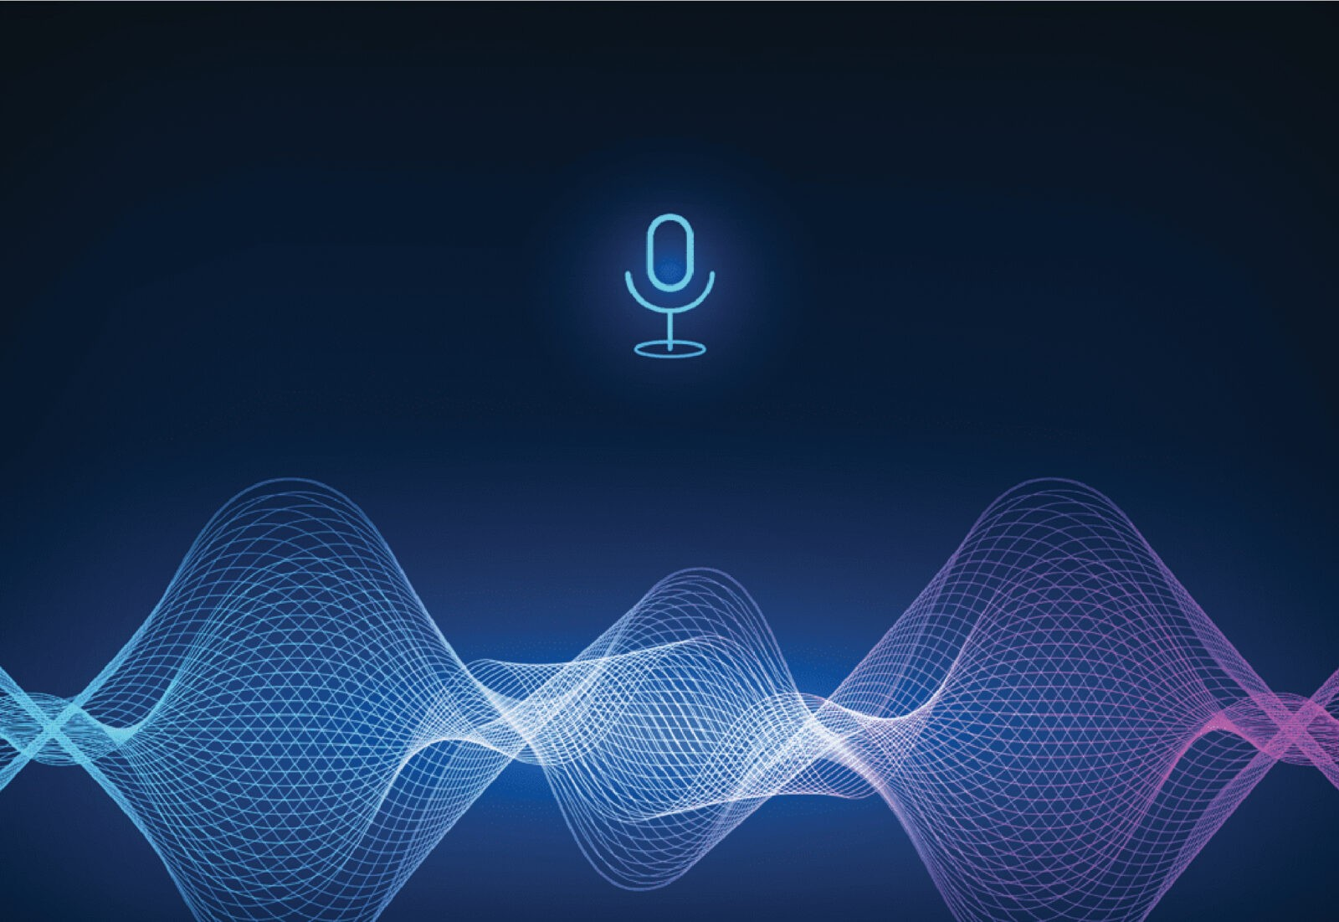
Conclusão e Trabalhos Futuros
Este projeto mostrou como comandos de voz podem tornar apresentações mais dinâmicas e acessíveis
Futuramente, serão exploradas melhorias como suporte a outros idiomas e maior precisão no reconhecimento
Notes:
Sara
Our system offers natural, hands-free control, enabling presenters to focus on their audience.

Slide 16
Obrigada!
Dúvidas?
Notes:
Sara

